Slide 1
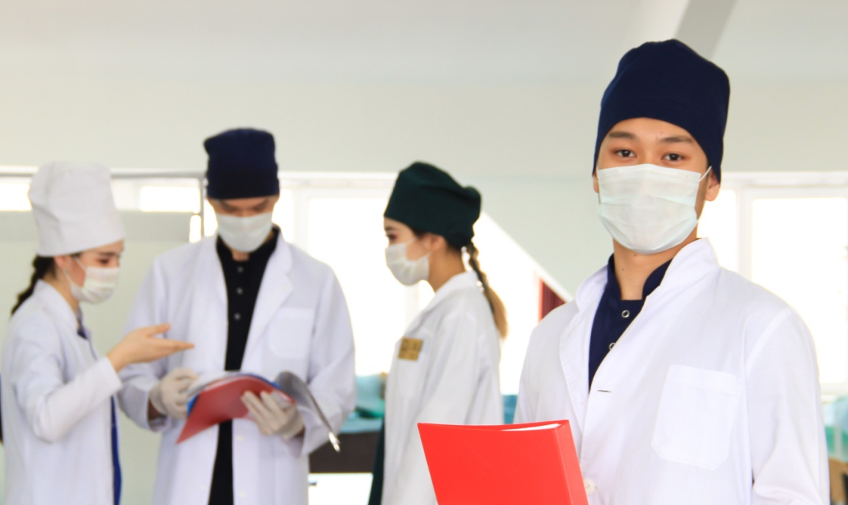
Наши выпускники – наша гордость

Slide 2
Габдуллина Эльмира Чапаевна
Выпускница
колледжа «Аяжан» 2006 года.
Операционная медицинская сестра Университетской клиники «Аксай»
КазНМУ имени С.Д. Асфендиярова.
С 2014 года – старшая медсестра операционного отделения.

Slide 3
Залог успешной операции и выздоровления пациента - заботливые и профессиональные медицинские сестры.

Slide 4
Из интервью:
«О сделанном в юности выборе в пользу
этой профессии
ни разу не пожалела.
Медсестра – это мое призвание» - признается
Эльмира Чапаевна.

Slide 5
От слаженности действий врача и медсестры зависит успех операции. Для этой работы нужны хорошие знания и навыки, скорость реакции и крепкая нервная система.

Slide 6
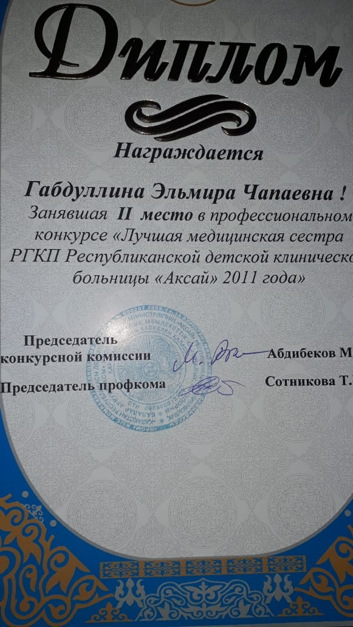

Slide 8
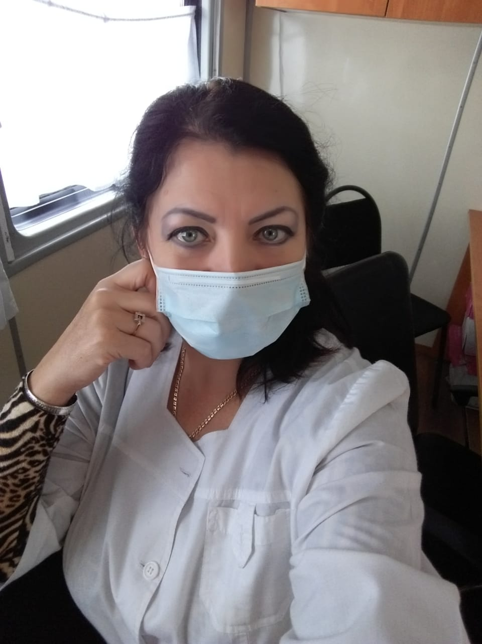
Наши выпускники работают на поезде здоровья «Денсаулық»
Манская
Татьяна
Петровна –
Старшая медсестра
УК «Аксай»,
Выпускница
колледжа «Аяжан»
2006 года.

Slide 9
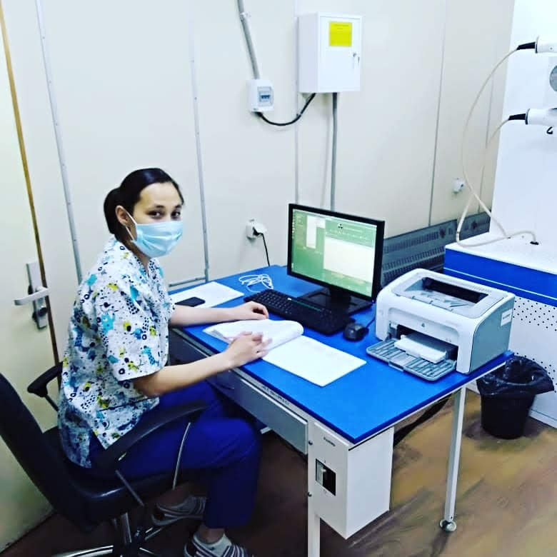
Наши выпускники работают на поезде здоровья «Денсаулық»
Исмагулова
Гульзат Ашкеновна –
выпускница 2019 года.
Медсестра кабинета
компьютерной
диагностики
и рентгенографии
УК «Аксай».

Slide 10
Поезд здоровья «ДЕНСАУЛЫҚ»

Slide 14
Поезд «Денсаулық» оснащен современным оборудованием

Slide 15
Лаборатория

Slide 17
Медицина – это призвание.

